Slide 1
LG42 IBS2.4 Communiceren
Analyseren – les 2

Slide 2
Wat gaan we vandaag doen?
Tweede les analyseren
Afmaken vorige week.
Korte omschrijving bedrijf
Brancheverkenning
Deze week
Omgevingsanalyse

Slide 3
Opdracht
Maak een SWOT-analyse van je stagebedrijf en voeg die in je portfolio.
Deadline: 21 juni.
Volledige portfolio naar je coach, mij in de CC.

Slide 4
Opbouw
Hoofdstuk 4 van je boek
4.1 financiële analyse
4.2 marktanalyse
Wat is jouw plek in de markt
4.2.1 Branche
4.2.2 Omgeving
4.2.3 Doelgroep
4.2.4 Marketingmix
4.2.5 Concurrentie
4.3 SWOT

Slide 5
Opdracht voor vandaag
Begin met een beknopte, maar volledige beschrijving van je stage bedrijf
Adres (+website)
Werkzaamheden (taartdiagram)
Personeel
Geschiedenis
Benoem de grote veranderingen

Slide 6
Branche
Omschrijf de branche zo goed mogelijk
Hoeveel bedrijven?
Kenmerken van loonbedrijven?
Hoeveel personeel totaal en gemiddeld?
Welke ontwikkelingen in de totalen?
Branchevereniging, wat doen ze?
Geef vier trends in de branche en licht ze toe. Bron goed vermelden en in de bijlage doen.

Slide 7
Omgevingsanalyse
Bestemmingsplan
Omgeving
Eigen kavel
Conclusies

Slide 8
Omgeving
Beschrijf de omgeving van jouw bedrijf.
Google maps.
Ontwikkelingen?
Gevolgen bedrijf

Slide 9
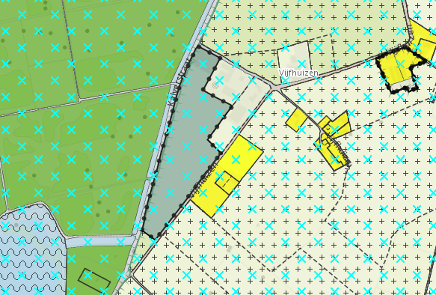
Bestemmingsplan (Eigen kavel)
www.ruimtelijkeplannen.nl

Slide 10
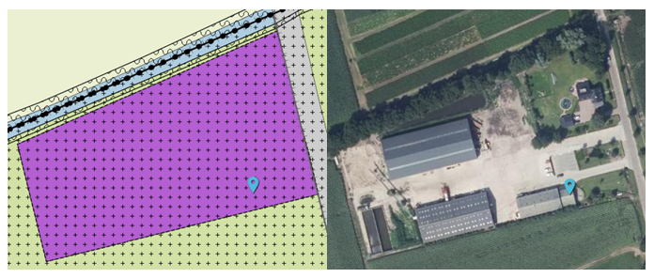
Bestemmingsplan
Met uitleg (en dus een legenda)
Gecombineerd met de werkelijke situatie (foto Google Earth bijvoorbeeld)
Hoeveel ruimte is er nog?
Wat wil de loonwerker?

Slide 11
Aan de gang
Inleiding
Korte omschrijving bedrijf
Kennis van de branche
Branche
Branchevereniging
Trends
Omgevingsanalyse
Omgeving bedrijf
Mogelijkheden/onmogelijkheden

